Slide 1
Пәні:
Алгебра
Сынып:
8
Тоқсан:
IІІ
Ұстаздың аты-жөні:

Slide 2

Сабақтың тақырыбы: Мәтін есептерді шығару
Оқу мақсаты : 8.4.2.2 мәтінді есептерді бөлшек-рационал теңдеулердің көмегімен шешу;
Сабақтың мақсаты:
Мәтін есептерді шығаруда квадрат теңдеуді білу және шығару;

Slide 3
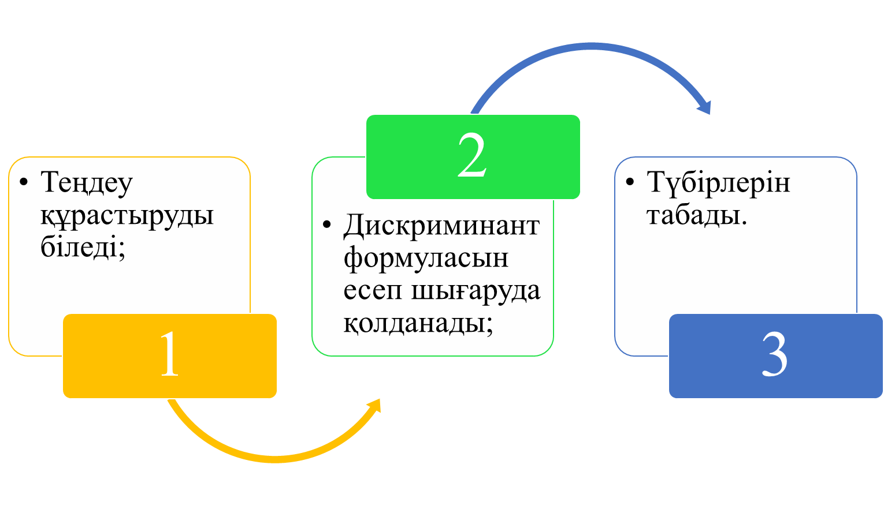
Бағалау критерийлері

Slide 4


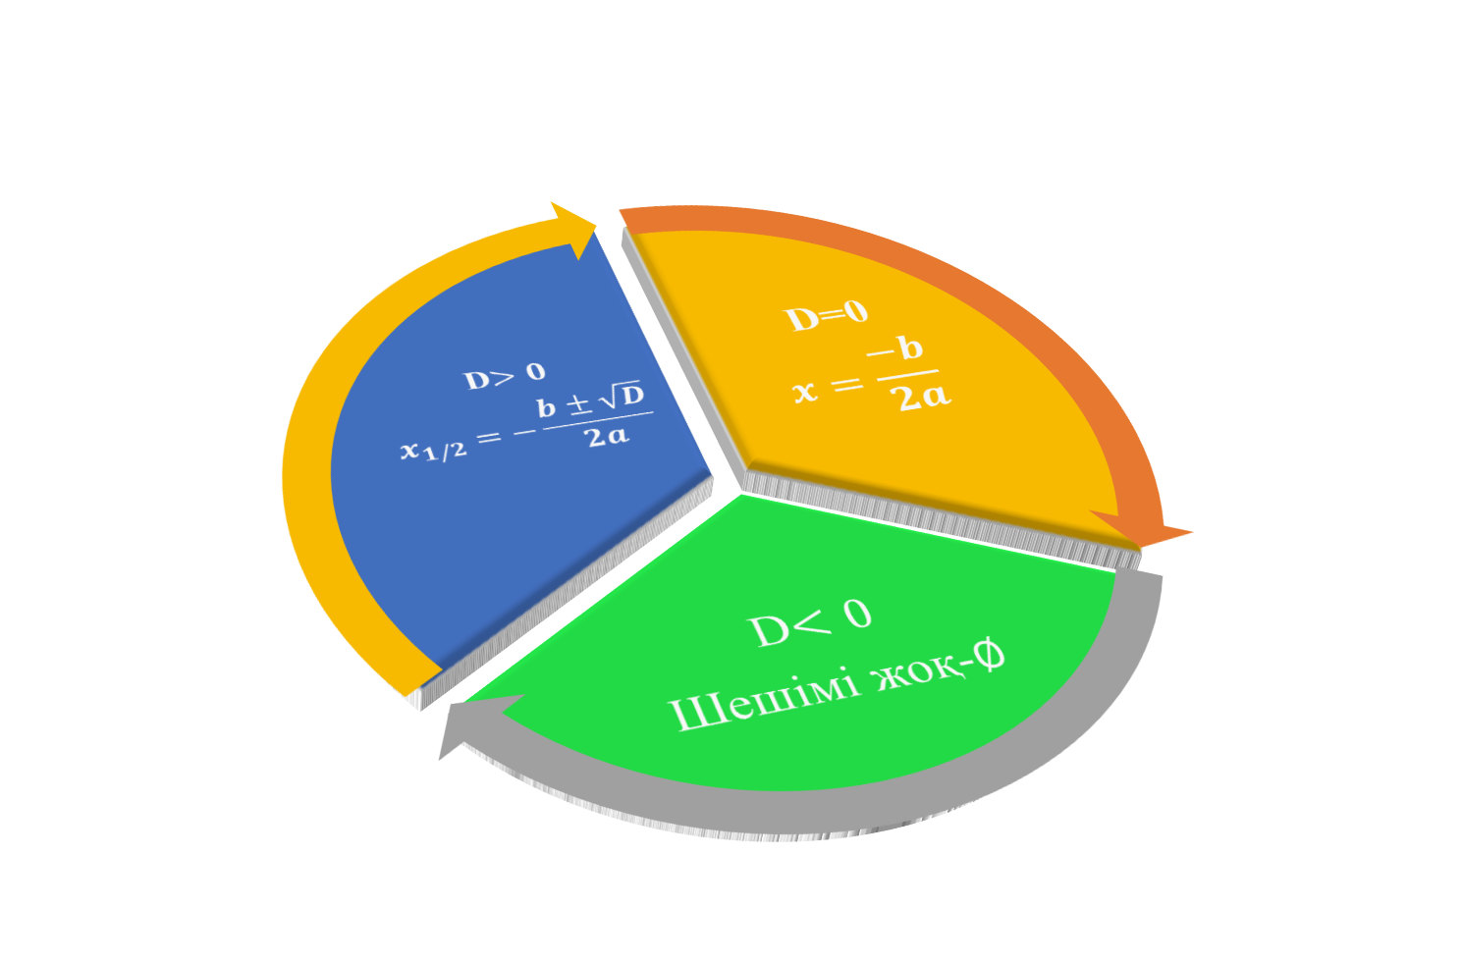

ЕСКЕ ТҮСІРЕМІЗ
Квадрат теңдеу

Slide 5


БІЛЕТІН БОЛАМЫЗ!
Мәтін есептерді квадрат теңдеулер арқылы шығару.
Теңдеу арқылы шығарылатын кез келген есептерде мыналарды басшылыққа аламыз:
Есептің мәтінінде берілген шамалардың арасындағы тәуелділікті анықтау үшін есептің шартын түсіну;
Белгілі және ізделінді шамалардың арасындағы байланысты анықтап, өрнектер құру;
Бір шаманы беретін екі өрнекті жазып, оларды теңестіру арқылы теңдеу құру;
Құрылған теңдеудің түбірлерін (шешімдерін) табу;
Табылған мәндердің есептің шартын қанағаттандыратынын тексеру.

Slide 6

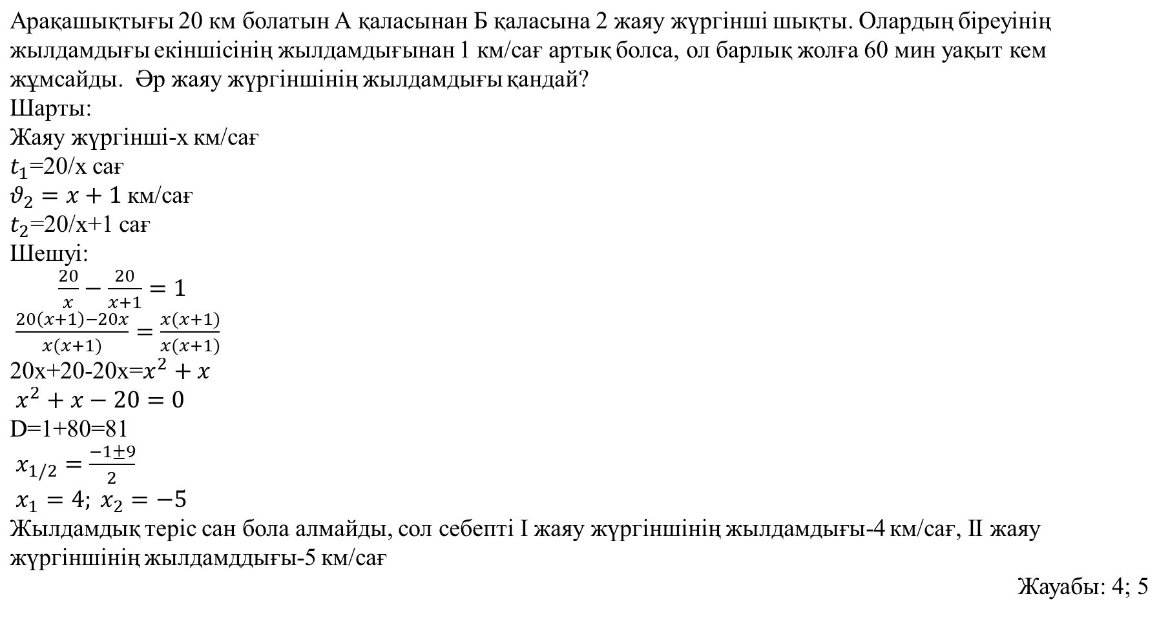
1-мысал

Slide 7
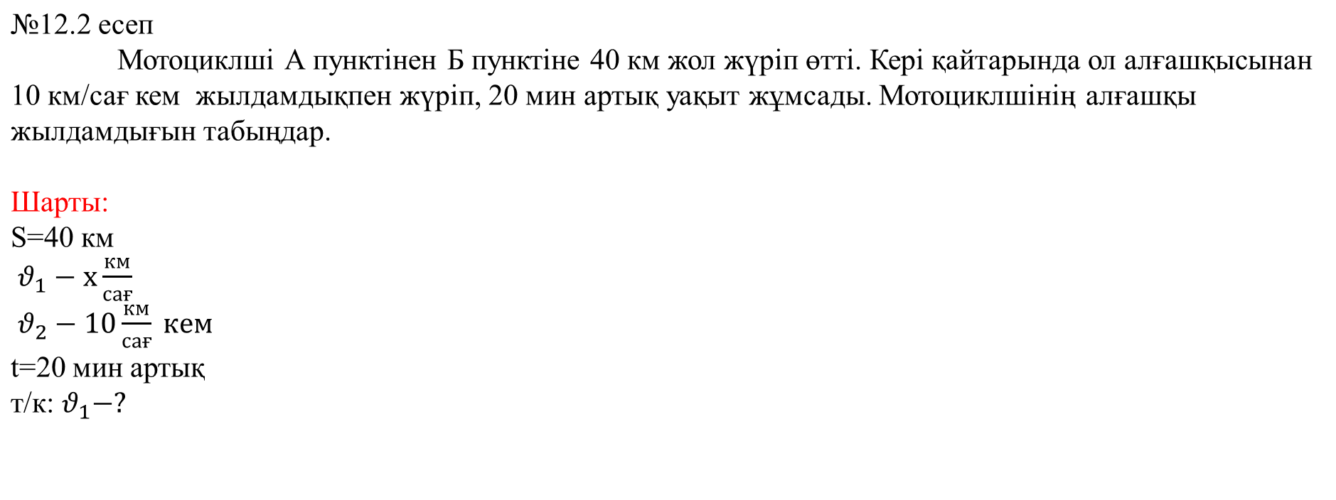
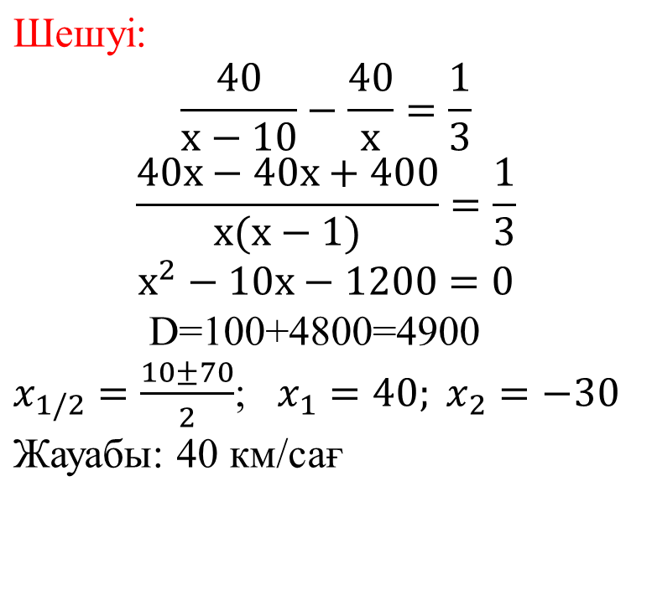
Оқулықпен жұмыс!
Мәтін есептерді квадрат теңдеулер арқылы шығару.

Slide 8

Қорытынды:
Не білдім, нені үйрендім?
Не түсініксіз ?
Немен жұмыс жасау қажет?
Мәтін есептерді теңдеу құрып шығаруды
Дискриминант табу формуласын
Квадрат теңдеу құрастыру

